Slide 1
數位金融與群眾計算
Digital Finance & Crowd Computing
李永銘 博士
國立交通大學資訊管理研究所教授

Slide 2

傳統金融
主要是指只具備存款、貸款和結算三大傳統業務的金融活動。金融是貨幣流通和信用活動以及與之相聯繫的經濟活動的總稱。
廣義的金融：泛指一切與信用貨幣的發行、保管、兌換、結算，融通有關的經濟活動，甚至包括金銀的買賣。
狹義的金融：專指信用貨幣的融通

Slide 3




傳統金融行業
通過中間金融機構，把資金由供應者轉移至需求者手中、或經由機構投資至證券市場。
  直接金融市場(股票、債券)
  間接金融市場 (基金、保險)
貸款
利息
資金
投資
獲利
收益
資金供應者
中間機構
認購股票
股票紅利

Slide 4
互聯網金融模式
利用「互聯網」為管道，將資金在供需雙方間融通。

Slide 5

互聯網金融的興起
互聯網的快速發展→技術條件
電子商務的發展→社會條件
傳統金融業的缺陷→業務空間
藉由數位科技創新的精神，結合傳統金融活動的核心本質，
  金融業務功能分解化(unbounding)
  解決微型企業融資難的問題

Slide 6
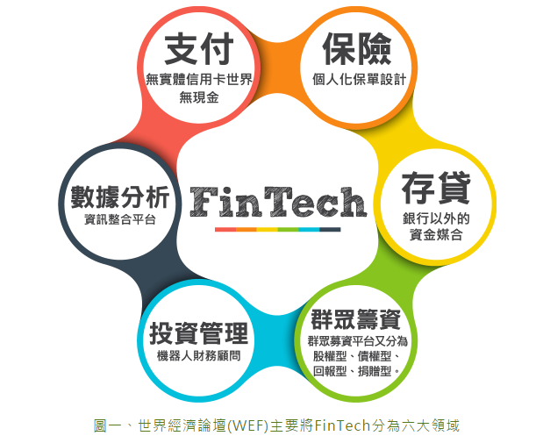
FinTech金融應用領域

Slide 7
互聯網金融的數位DNA
行動金融
聯網金融
行動金融
社群金融
數據金融
加密金融
聯網金融
社群金融
數位金融
加密金融
數據金融
7

Slide 8
FinTech 的科技基礎
行動網路計算
社群網 路計算
大數據計算
物聯網計算
區塊鏈計算

Slide 9








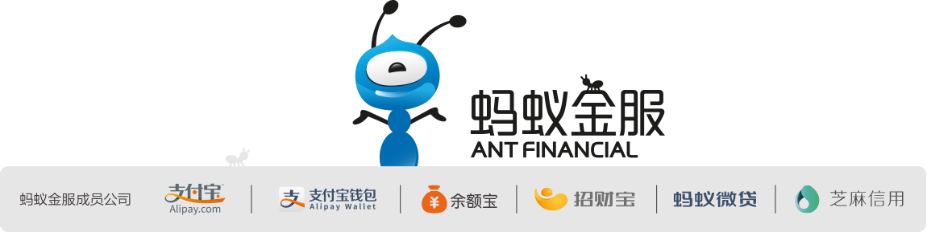
互聯網金融發展歷程三部曲
第一階段：
依然由傳統金融機構（如銀行等）提供網絡金融服務
第二階段：
由互聯網公司提供簡單金融服務，主要為第三方支付服務
第三階段：
由互聯網公司與金融業深度結合，推出數位金融產品（如餘額寶), P2P 融資 (JP Morgan +OnDesk等)）

Slide 10





金融行業服務形式的改變
銀行轉帳 線上支付
公司債券 P2P網貸
股票 群眾募資
存款 理財產品
投資理財 理財機器人

Slide 11






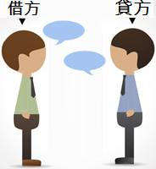
傳統金融行業 v. 互聯網金融
 | 傳統金融行業 | 互聯網金融
經營出發點 | 以營利為導向 | 以顧客為導向
客戶體驗 | 穩健安全 | 開放便捷
交易金額 | 大額少次 | 少額多次
價格策略 | 高 | 低
服務中介 | 中介化 | 去中介化
經營穩定性 | 高，但難以創新 | 低，容易變革潛力無窮
監管理念 | 強調管理與控制 | 崇尚自由

Slide 12










互聯網金融之創新模式
傳統金融線上服務
互聯網公司金融服務
P2P/群眾金融服務
取得
借貸
支付
股權
股權投資
取得
證卷交易
電商借貸
債券投資
本金和利息
投資者
公司
取得
回報投資
保險
理財
產品或服務

Slide 13
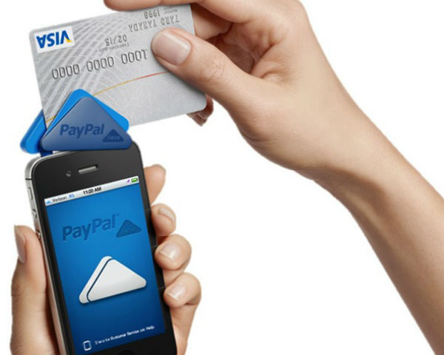
互網網金融商業模式
網路金融商業模式看似複雜，但可簡化成「支付」與「投融資」兩大類概念
支付（指資金流通）類的商業模式旨在使資金流通更便捷安全，如虛擬貨幣與第三方支付
投融資類型的商業模式旨在媒合有閒置資金者與需要資金者，使放借款更便捷，如P2P網路貸款與群眾募資

Slide 14
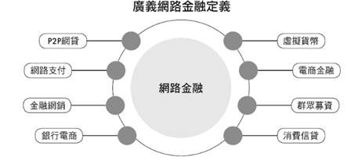
互聯網金融服務創新
互聯網金融服務：互聯網支付貨幣、互聯網信貸、供應鏈金融、融資、跨界合作金融、中間業務、貨幣匯兌、支付工具、行動支付等金融業務。

Slide 15
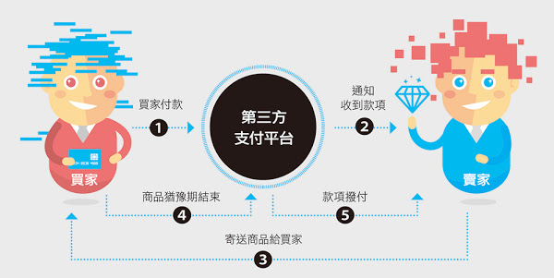
第三方支付
概念｜以支付寶模式來說，初始概念為買方及賣方間建立一個中立的支付平台，為買賣雙方提供資金代收代付，讓交易 更有保障，在台灣領有第三方支付執照公司目前主攻行動支付，意指透過網路連結使用者與第三方支付公司以及銀行，幫助使用者實現行動付款或資金結算等用途， 代收代付意涵消融
現況｜歐付寶、樂點、PChome pay、智付寶、ezPay等台灣五家業者，即將進入停車、購物、搭計程車等生活場景。主要業務為線上儲值、代收代付及帳戶移轉
案例｜PayPal、支付寶、PChome pay、輕鬆付、歐付寶、豐掌櫃

Slide 16
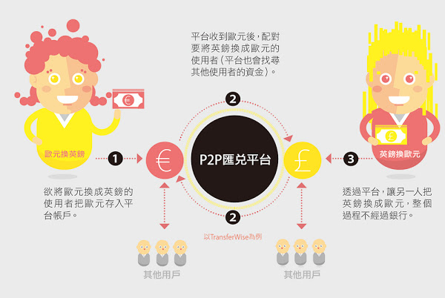
P2P網路貸款
概念｜ 有閒置資金的人，透過第三方網路平台的媒合，借給有資金需求的人，以獲得報酬
現況｜ 中國3000家P2P平台總成交量破兆元人民幣，但因徵信風控與監管不善，1/3家可能倒閉。美國因信評體系完整無倒閉潮，最大平台LendingClub已IPO。台灣不盛行
案例｜ Lending Club、拍拍貸、Zopa、Kiva

Slide 17
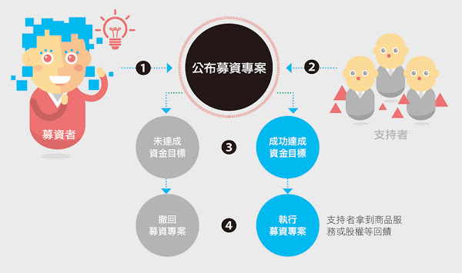
群眾募資
概念｜ 利用行動網路及社群平台快速散播計劃內容或創意作品訊息，獲得眾多支持者的資金，最後得以實踐計劃或完成作品
現況｜ 金管會今年推動股權式群募平台，元富證、第一金及創夢市集等業者加入，交易金額微小，尚未形成風潮
案例｜ Kickstarter、flyingV、嘖嘖

Slide 18
P2P匯兌
概念｜ 利用比銀行還要低的兌換利率，讓手上有貨幣對換需求的人透過行動及社群平台找到對換貨幣
現況｜ 跨國P2P兌換公司可節約90%左右的國際轉讓手續費。最知名業者TransferWise過去四年透過TransferWise轉帳金額超過45億美元
案例｜ Azimo、CurrencyFair 和 peerTransfer

Slide 19
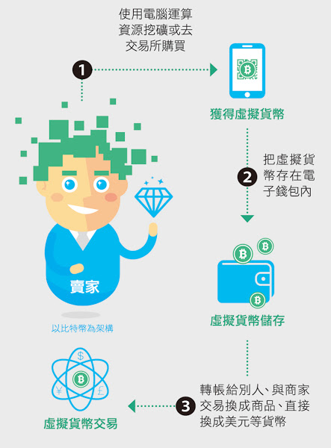
虛擬貨幣
概念｜ 由特定虛擬社群開發與控制，並被特定虛擬社群成員使用的貨幣，如魔獸遊戲幣與Facebook Credit。或依靠網路點對點產生的協議信任，不由任何機構發行與控制的數位貨幣，如比特幣
現況｜ 區塊鍊（block chain）技術受金融業矚目，將在兩年內引來1O億美元投資，如瑞銀（UBS）、巴克萊（BCS）等25家銀行，投資新創公司R3 CEV初創公司制訂標準。台灣不盛行
案例｜ 比特幣、Facebook Credits、Linden Dollar、魔獸金幣

Slide 20
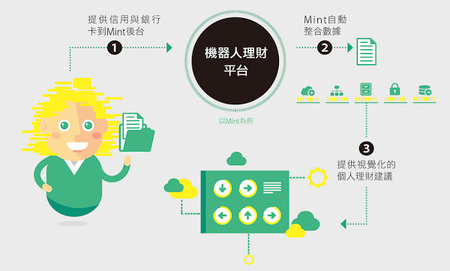
機器人理財
概念｜ 利用機器人幫客戶制定出低成本的投資組合計劃，能夠提高收益，且不會高昂費用
現況｜ 美國採自動化諮詢和理專輔助諮詢兩大模式，委由機器人提供較簡單理財資訊
案例｜ Mint、Betterment、WealthFront、Personal Capital

Slide 21
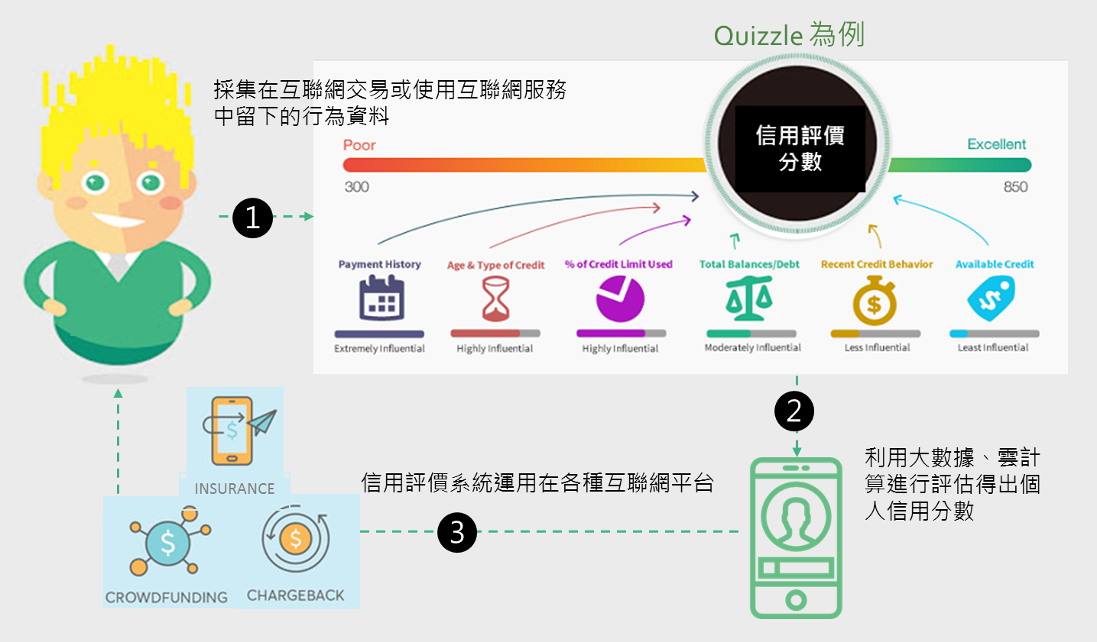
互聯網信用評價
概念｜基於使用者的互聯網資料進行挖掘分析後給出相應的個人信用評分
現況｜互聯網信評應用場景不斷增加，消費信貸迅速擴張，P2P 網貸、電商供應鏈金融等泛網路信貸風險高等都給互聯網信評機構帶來極大的發展機遇
案例｜芝麻信用、 Experian、 Equifax

Slide 22
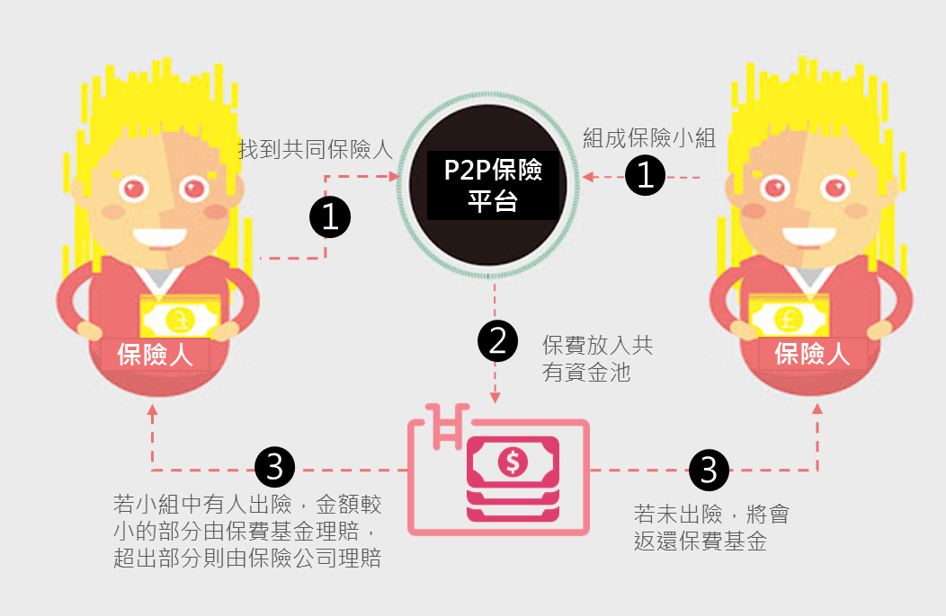
互聯網保險
概念｜指保險機構依托互聯網和移動通信等技術，通過自營網絡平台、第三方網絡平台等訂立保險合約、提供保險服務的業務
現況｜目前互聯網保險的商業模式變革主要以銷售渠道變革為主，險種創新和定價模式變革為輔
案例｜Friendsurance 、Guevara、眾安保險

Slide 23
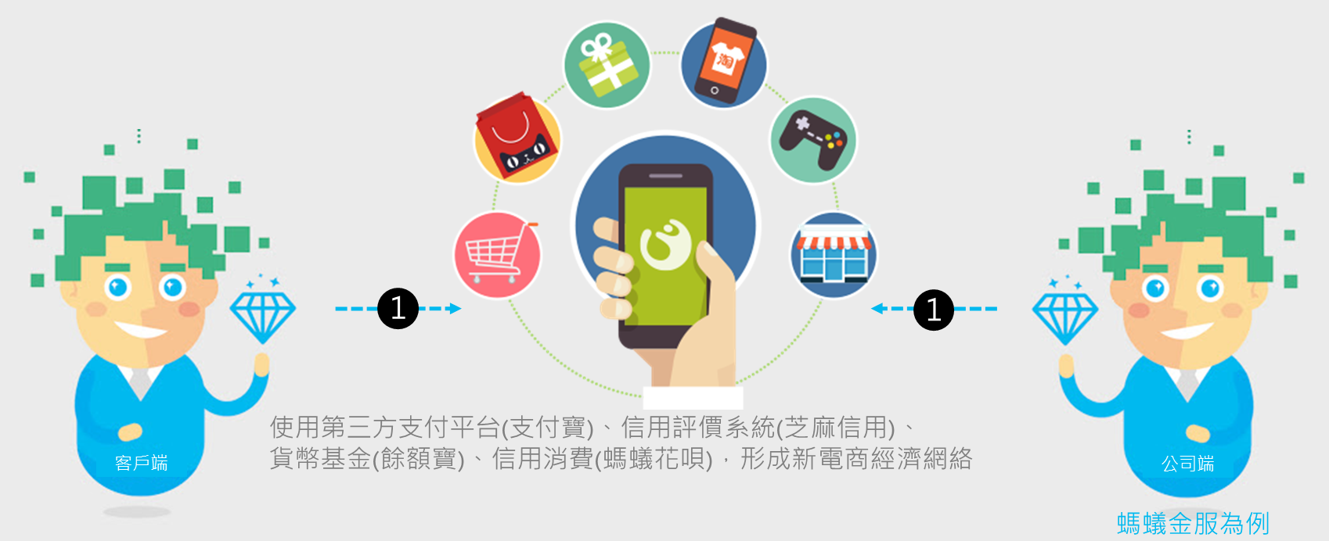
電商金融
概念｜金融服務營運基於電子商務平台，交易過程中達到物流、信息流、資金流的統一，提高資金運行效率，向客戶提供結算、融資、保險等金融服務
現況｜包括直接放貸和間接放貸兩種。
目前阿里巴巴、蘇寧、唯品會已拿到了開展獨立貸款業務的牌照，採用的就是通過旗下的小額貸款公司進行放貸
案例｜螞蟻金服、京東金融、蘇寧、唯品會

Slide 24

互聯網金融之機會（1/2） – 科技業/電商業
利用行動網路的低成本，搶佔支付市場（電子支付、行動支付）
透過平台，匯聚小眾資金成大額資金用戶，享受較低服務費及賺取差價
電商業依據不同族群之特性，建立小型入口網站／理財平台
金融科技安全性之確保
  安全支付軟體
  雙方支付及交易安全
  借款人之背景審查
  風險評估、量身訂造
圖片來源：https://flic.kr/p/tSxePP

Slide 25

互聯網金融之機會（2/2） – 金融業者角度
導入Fintech 新技術與轉投資Fintech新公司
建立互聯網金融銷售平台
  多元(實體 、虛擬)通路的整合
建立大數據金融預測平台
  顧客、信用、投資風險評估
建立社群金融服務平台
  介入新興金融領域(P2P借貸、群眾募資、虛擬貨幣)
  建立數位金融契約平台
  提供區塊鏈加密金融交易、清算、資產管理服務
Notes:
一是顧客的知識(Knowledge of Customers)，包括資料整合、大數據分析與應用和數位行銷等；
二是多元通路的整合(Multi-channel Integration)，包括全通路(Omini-Channel)、客戶體驗等；
三是社群金融(Social Banking)，包括社群媒體策略、社群分析與輿情掌握等；
四是行動能力(Mobility)，透過數位科技和客戶互動、提供客戶價值與服務和增加銷售機會與客戶關係；
五是企業文化改變(Cultural Change)，也就是必須具有以客戶為核心的中心思想，以及跨部門的整合思考設計。
http://iknow.stpi.narl.org.tw/post/Read.aspx?PostID=12256

Slide 26
互聯網金融之挑戰
風險
監管
網路銀行監管
利率風險
流動性風險
信用風險
操作風險
第三方支付監管
群眾募資平台監管
P2P平台監管
… …
… …
Notes:
http://iknow.stpi.narl.org.tw/post/Read.aspx?PostID=12256
https://read01.com/5mmDeD.html

Slide 27
社群金融研究議題
P2P 金融計算 (P2P Finance Computing)
  P2P 保險 (P2P Insurance)
  P2P匯兌 (P2P Exchange)
  P2P借貸 (P2P Lending)
群眾金融計算(Crowd Finance Computing)
    群眾募資 (Crowd Funding)
    群眾投資 (Crowd Investing)
    群眾理財 (Crowd Profilo Intelligence)
社群信評計算 (Social credibility Computing)

Slide 28






社群的力量: The power of people and network
Career
Marriage
Finance
Health

Slide 29

Social Commerce
E-Commerce
Finance
Social Computing
Social Commerce
Social Finance
Social Finance

Slide 30


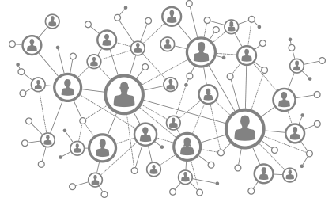


Social Finance Engineering
Social Commerce
Sharing Economy
Financing Technology
Social FinanceBusiness Layer
P2P Lending
Crowd Funding
Social Finance Service Layer
P2P Insurance
Crowd Investing
P2P Currency Exchange
Crowd Financing
Core Engine
Social Credit Scoring Engine
Social Risk Computing Engine
Social Value Computing Engine
Social Fianance Engine Layer
Social Network
Social Network Infrastructure Layer
Peer-to-Peer
Crowd

Slide 31
研究議題 Crowd Computing in Finance
P2P Insurance
P2P Currency
P2P Lending
Crowd Funding
Crowd Investing
Crowd Financing
P2P 保險
P2P 匯兌
P2P 借貸
群眾投資
群眾募資
群眾理財
信用評價
風險
收益性
社群

Slide 32
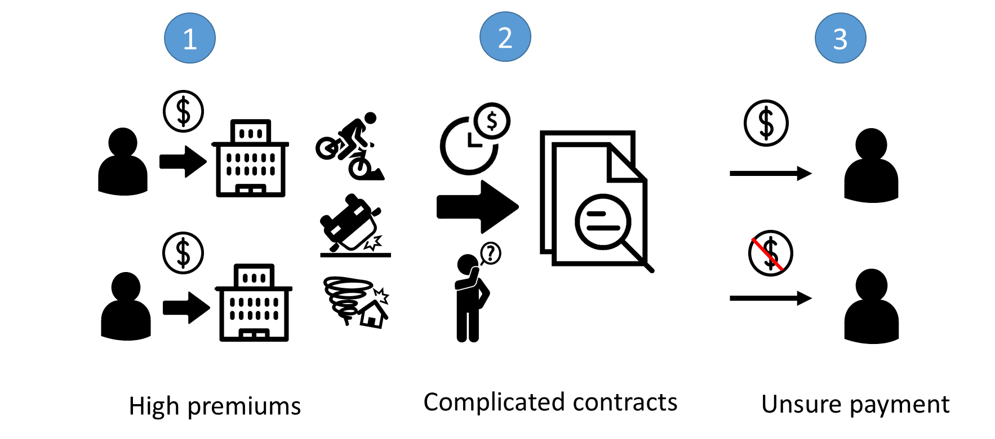
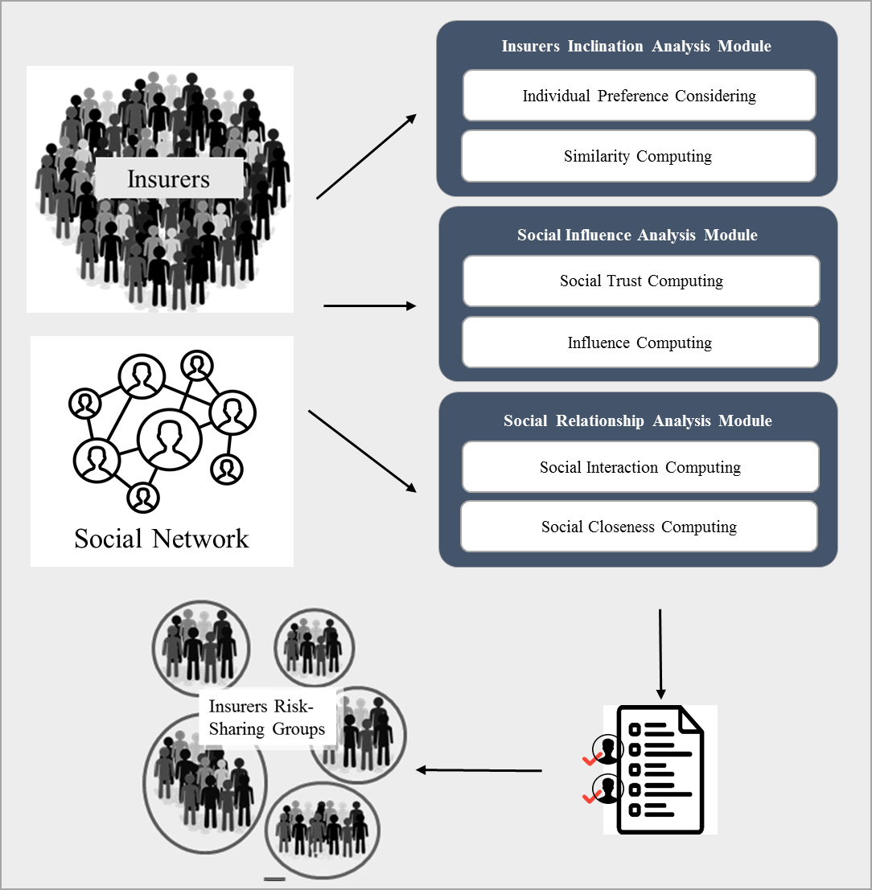
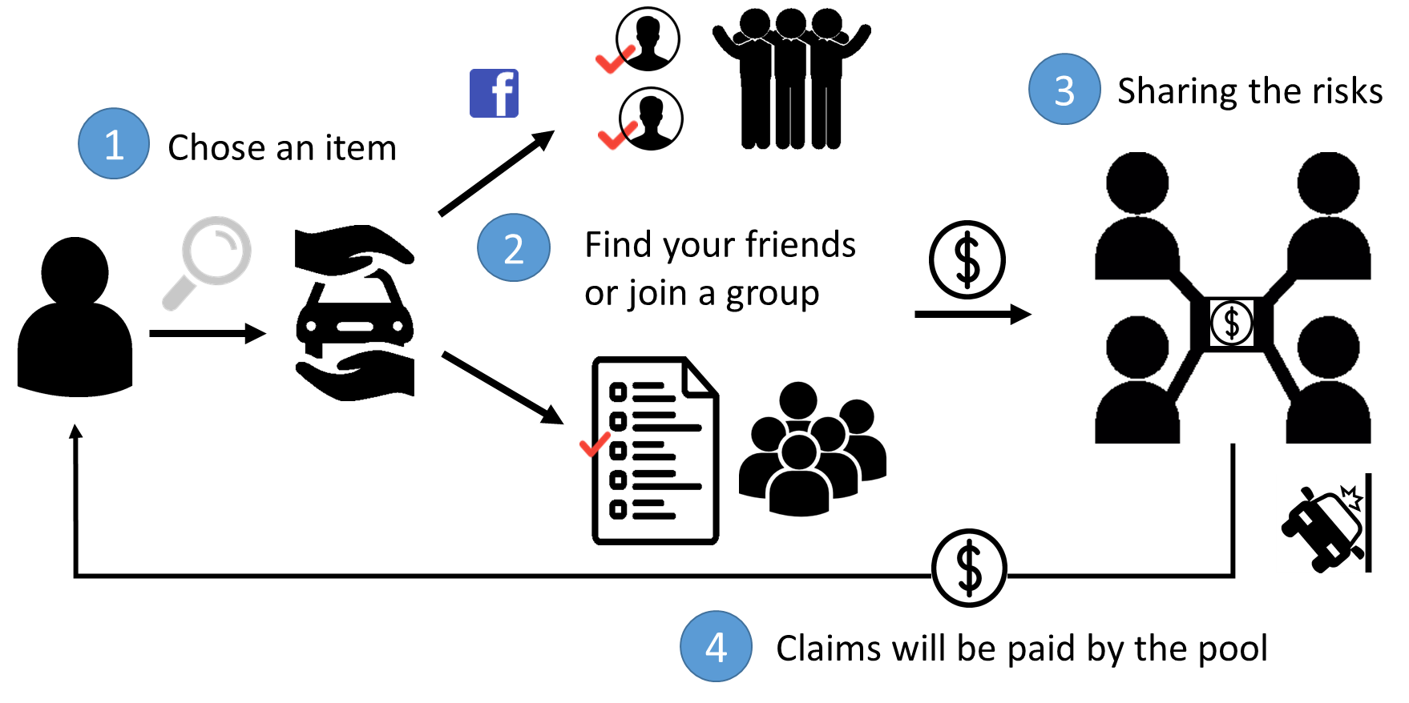
P2P Insurance
- We develop a social-based co-insurers recommendation mechanism that can give insurers a more reliable combination with other insurers.
Architecture
As-is
To-be

Slide 33
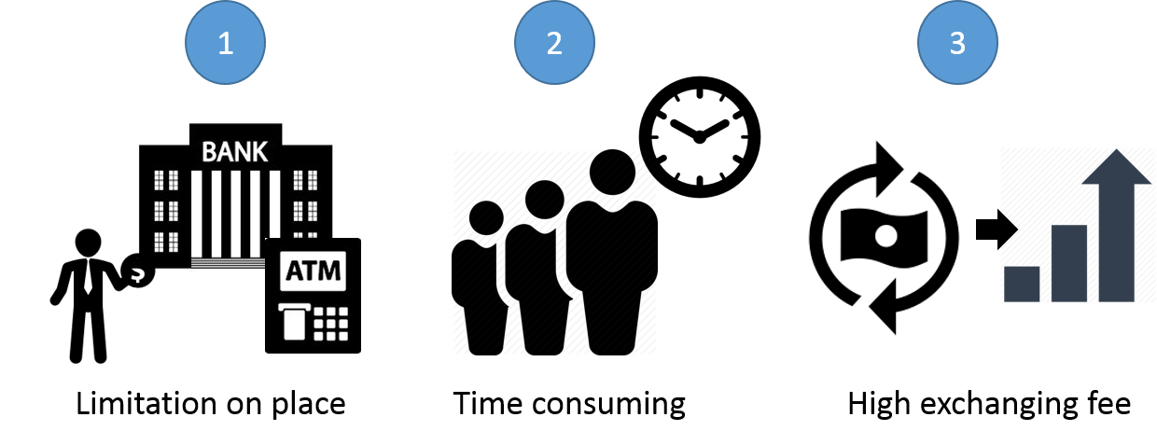
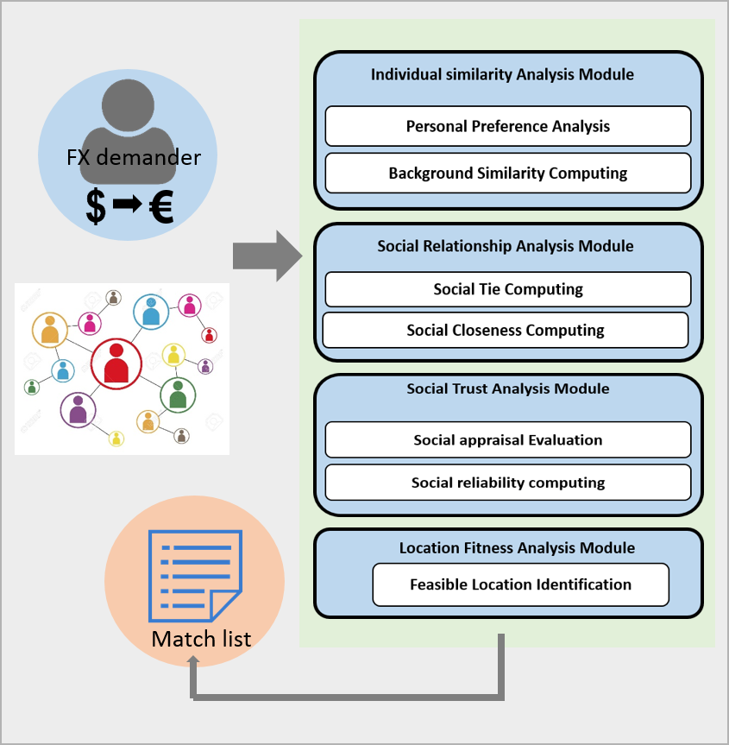
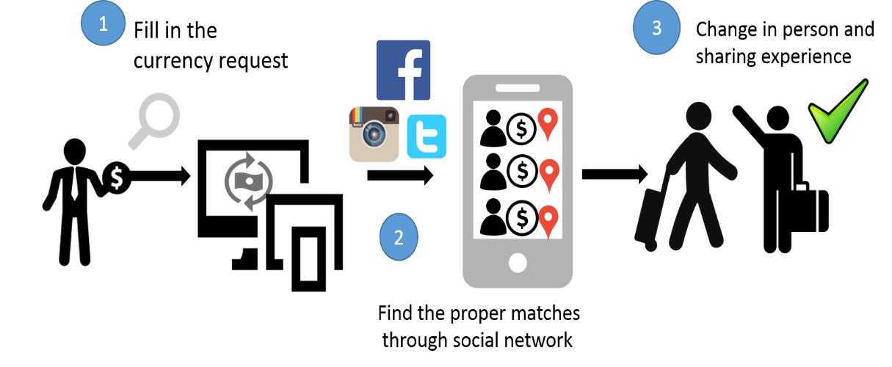
P2P Currency Exchange
- We develop a social based referral mechanism by providing users with match list which is improved by higher trustiness and willingness.
As-is
Architecture
To-be

Slide 34
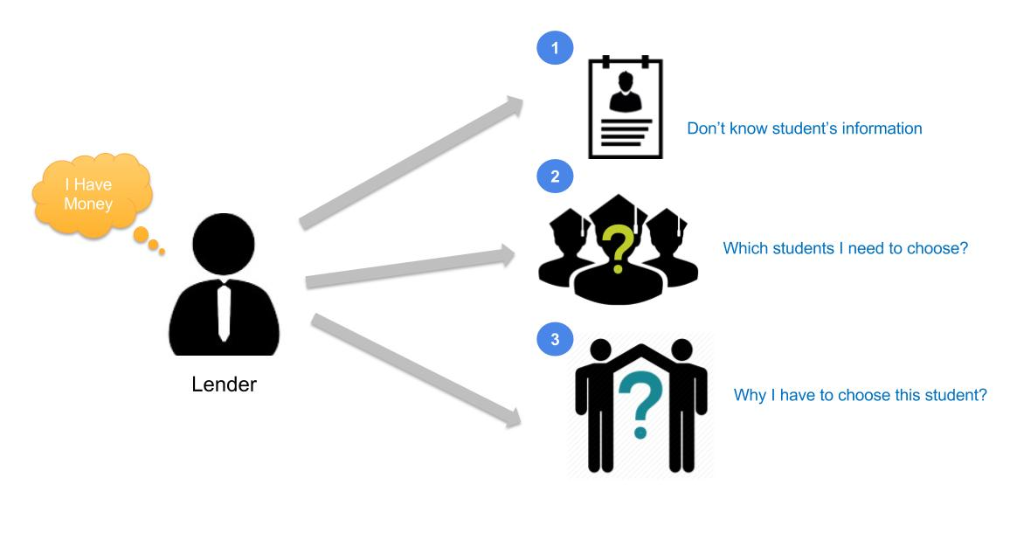
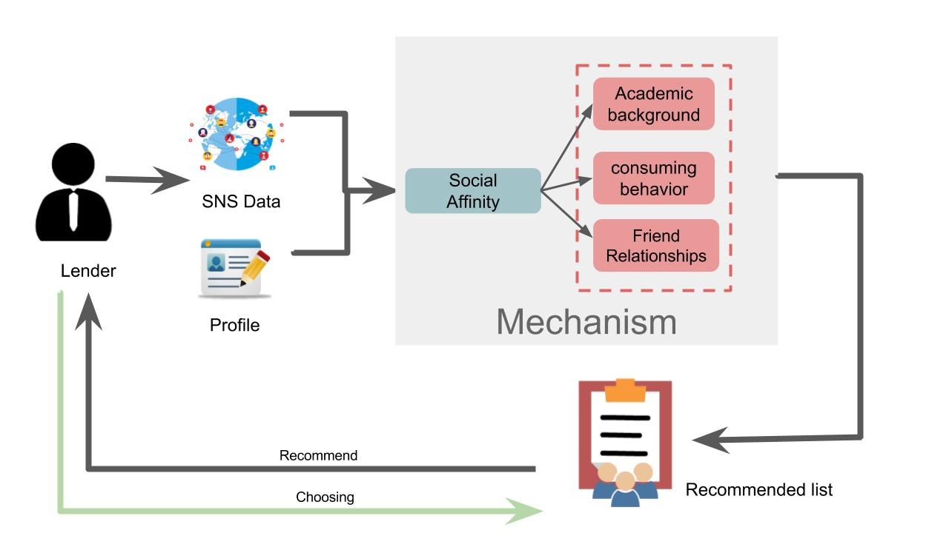
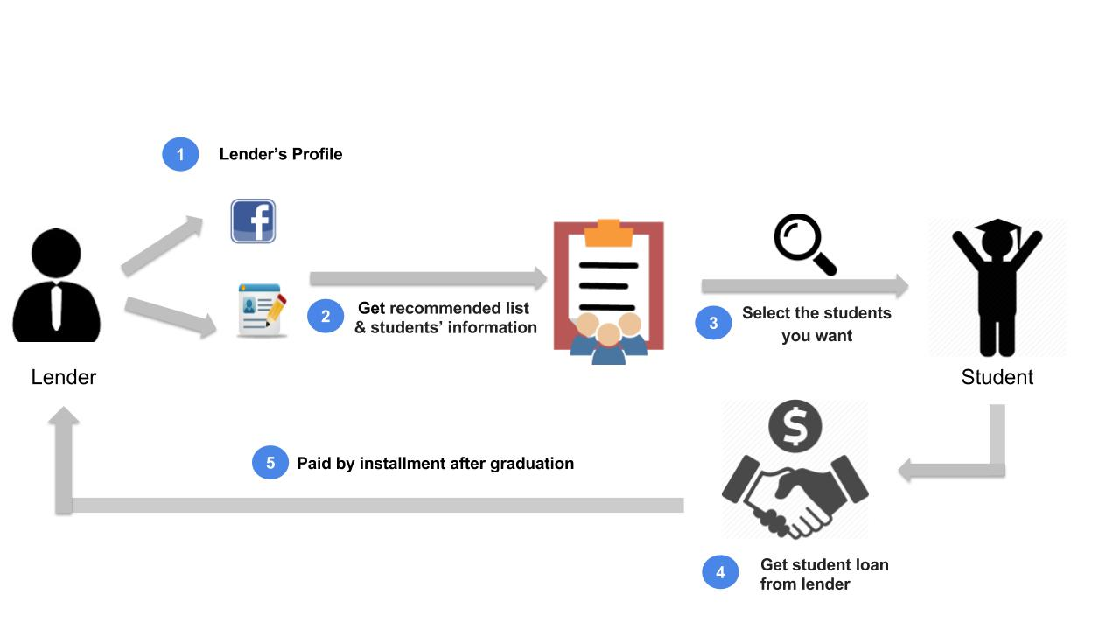
P2P Lending
- We hope to solve the situation of information asymmetry, using recommendation mechanism to reduce the gap between two sides.
- It can reduce default rates and provide assistance among students.
As-is
Architecture
To-be

Slide 35
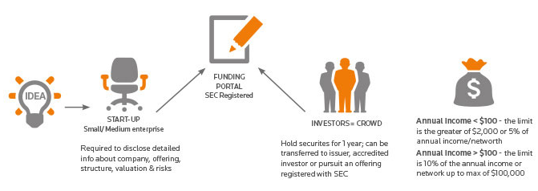
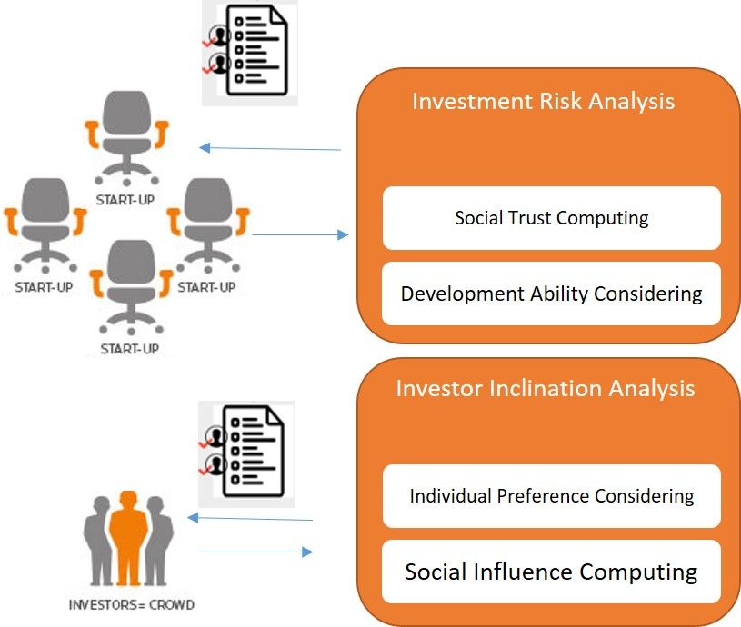
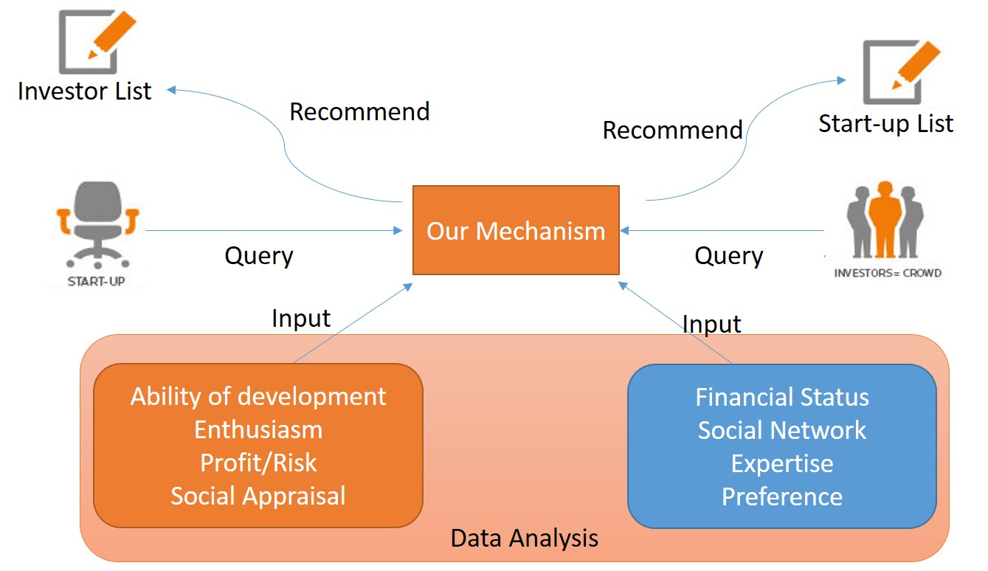
Crowd Funding
- This mechanism can provide the Social analysis about the investor, recommending suitable lead investor to the start-ups and strengthening the links between investors and start-ups.
As-is
Architecture
To-be

Slide 36
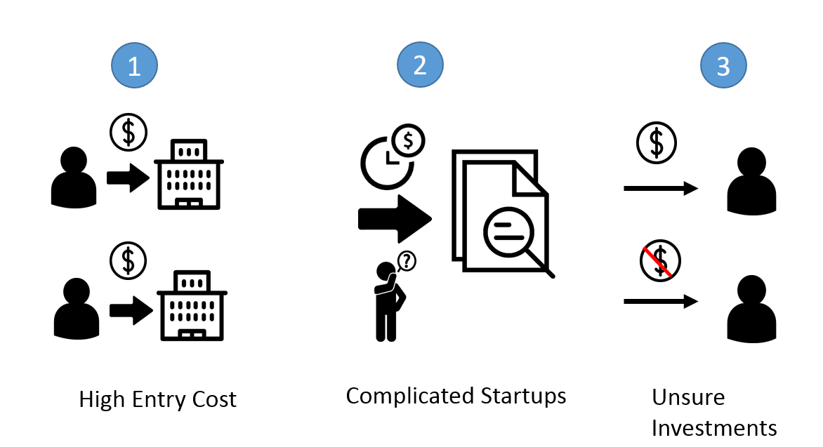
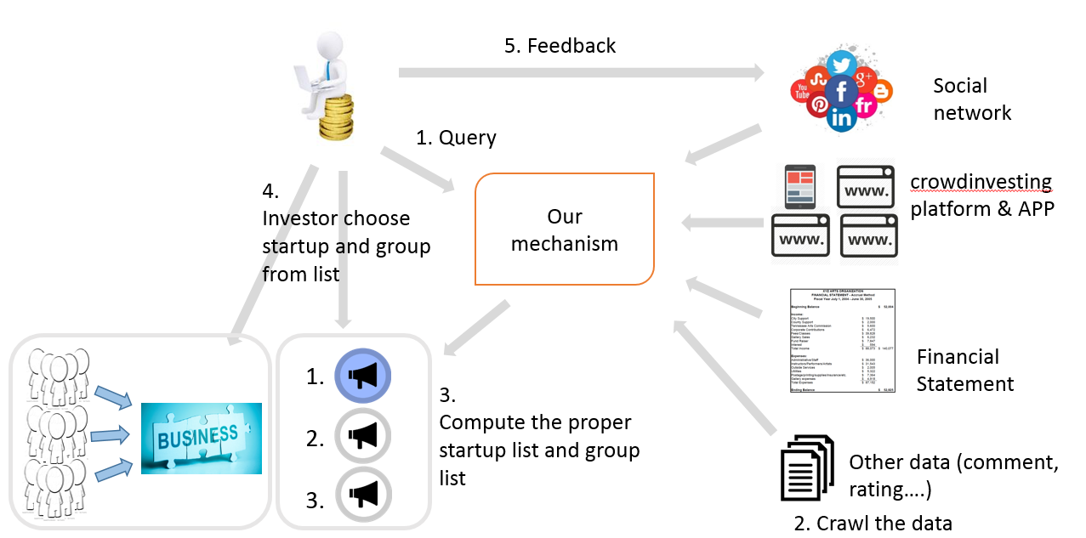
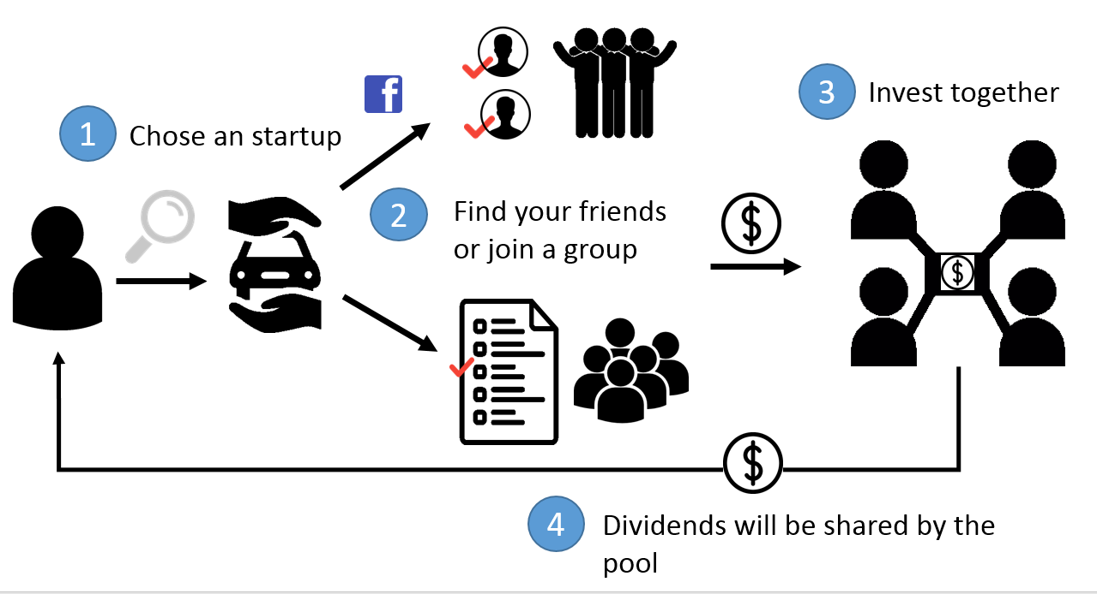
Crowd Investing
- Depicts another source of financing for young start-up companies. Focus on monetary return from the investor’s point of view.
As-is
Architecture
Mechanism
To-be

Slide 37
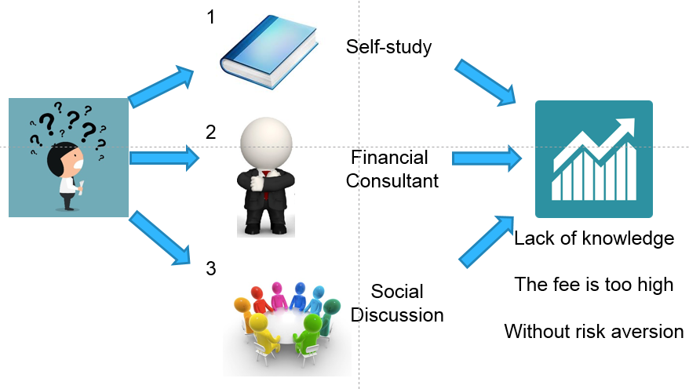

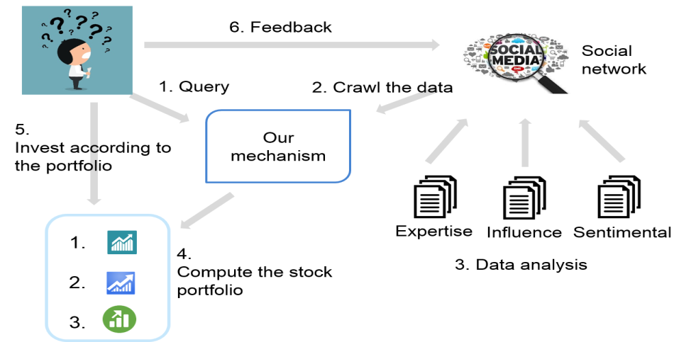

Crowd Financing
Architecture
- Recommend stock portfolio by using crowd intelligence approach on social network.
Knowledge Analysis
As-is
Fitness Score
Expertise Score
Authority Analysis
Influence Score
Review Rating
To-be
Sentimental Analysis
Evaluation Extraction
Recommend
Stock portfolio
Sentimental Classification

